Slide 1

Klaus der Leuchtturmbauer
SysP18_Team_10
Design Review
Präsentation zu M2
Meilenstein_M2
3. März 2018

Slide 2
SysP18_Team_10
Ablauf
Einführung
Mechanik
Elektronik
Informatik
Zeitplan
Meilenstein_M2
Seite 1/??
3. März 2018

Slide 3


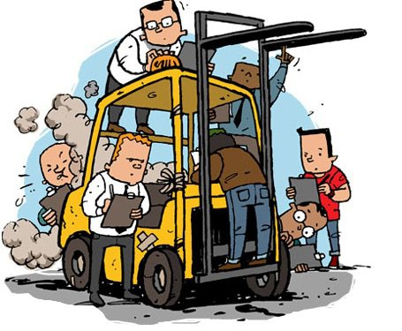
SysP18_Team_10
Einführung
ODER:
Bild unseres Roboters
Meilenstein_M2
Seite 2/??
3. März 2018

Slide 4
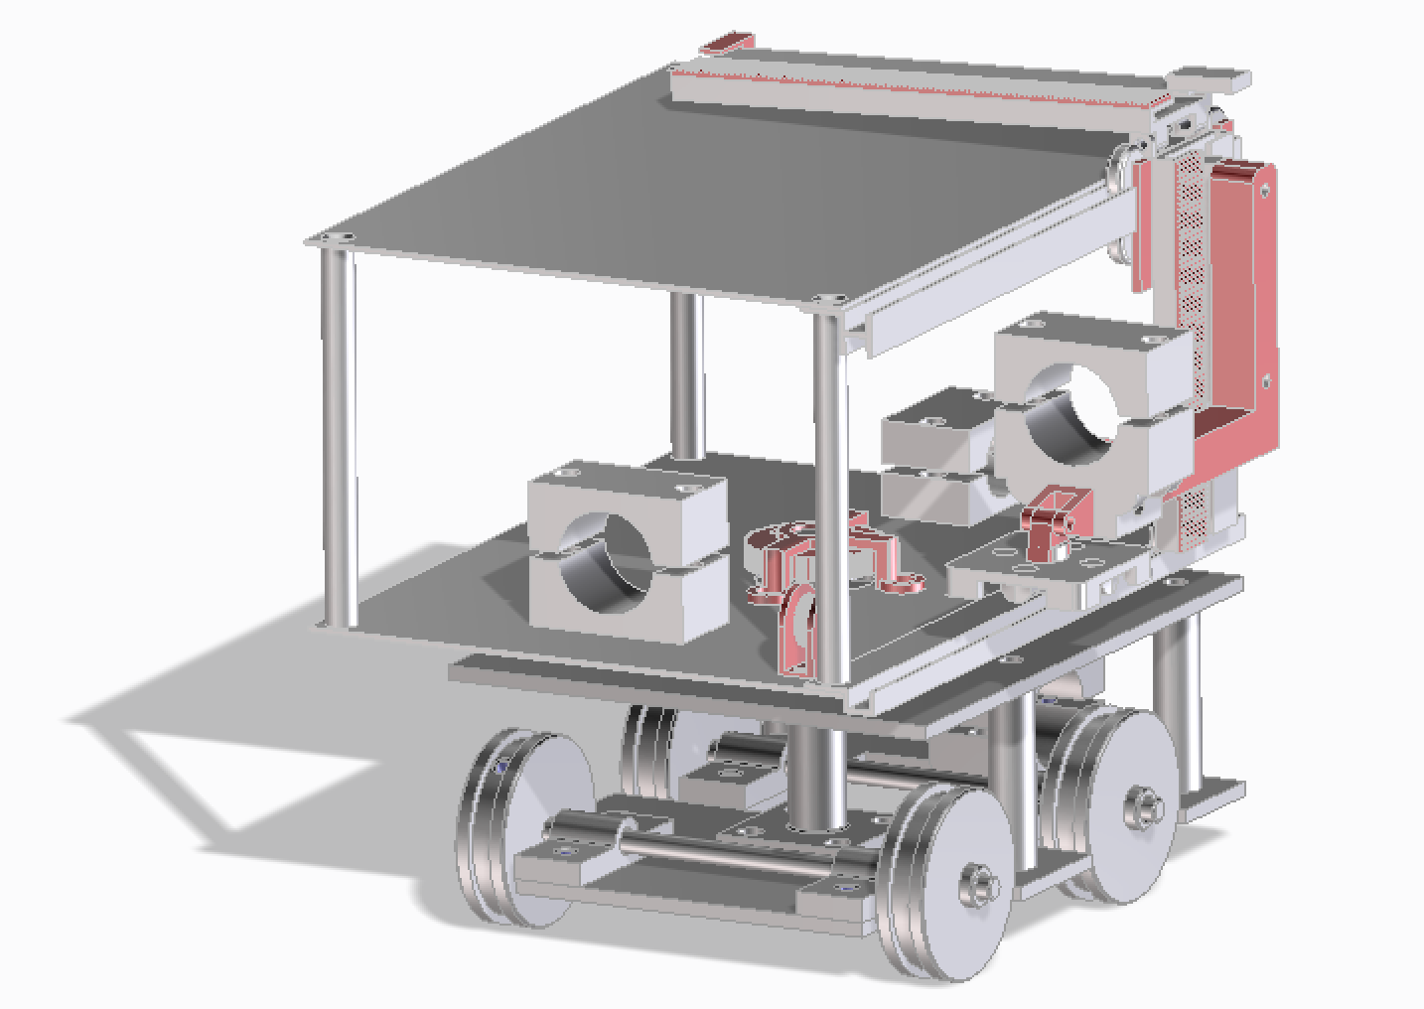
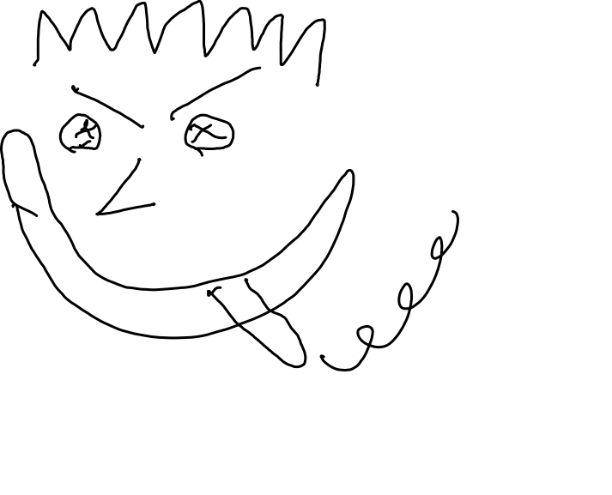
SysP18_Team_10
Mechanik
Produktionsaspekte mehr beachten
Murphy’s law
Meilenstein_M2
Seite 2/??
3. März 2018

Slide 5
SysP18_Team_10
Elektronik
Erster Entwurf Sensoren und Diverses
Entwurf Top Sheet
Top Sheet Aktuell
MPC 55 und Diverses
PCB Layout
PCB 3D Modell
Motorentreiber Schema
Motorentreiber PCB Layout
Fehlerquelle Spannungsversorgung (Switch-Loop)
Motorentreiber PCB 3D
Meilenstein_M2
Seite 1/??
3. März 2018

Slide 6
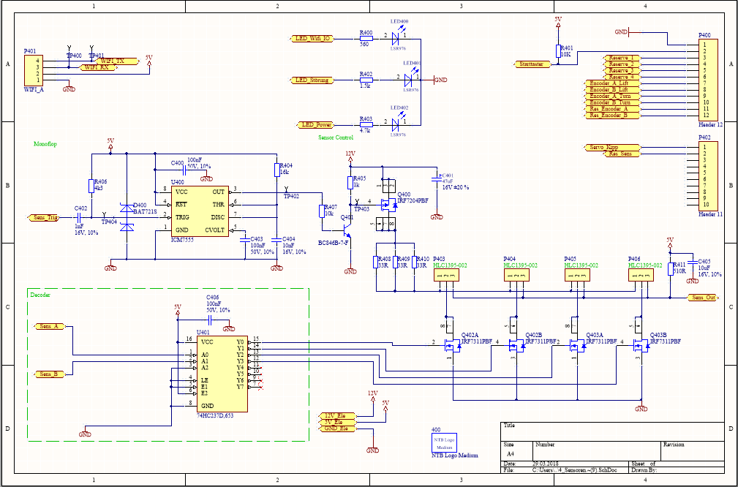
SysP18_Team_10
Erster Entwurf Sensoren und Diverses
Meilenstein_M2
Seite 2/??
3. März 2018

Slide 7
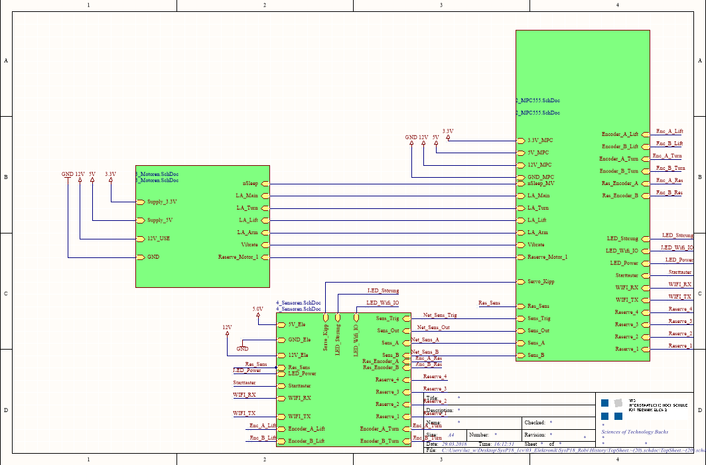
SysP18_Team_10
Entwurf Top Sheet
Meilenstein_M2
Seite 2/??
3. März 2018

Slide 8
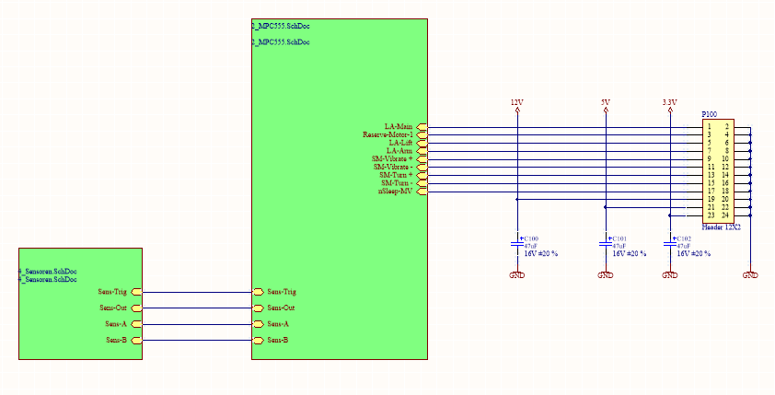
SysP18_Team_10
Top Sheet Aktuell
Meilenstein_M2
Seite 2/??
3. März 2018

Slide 9
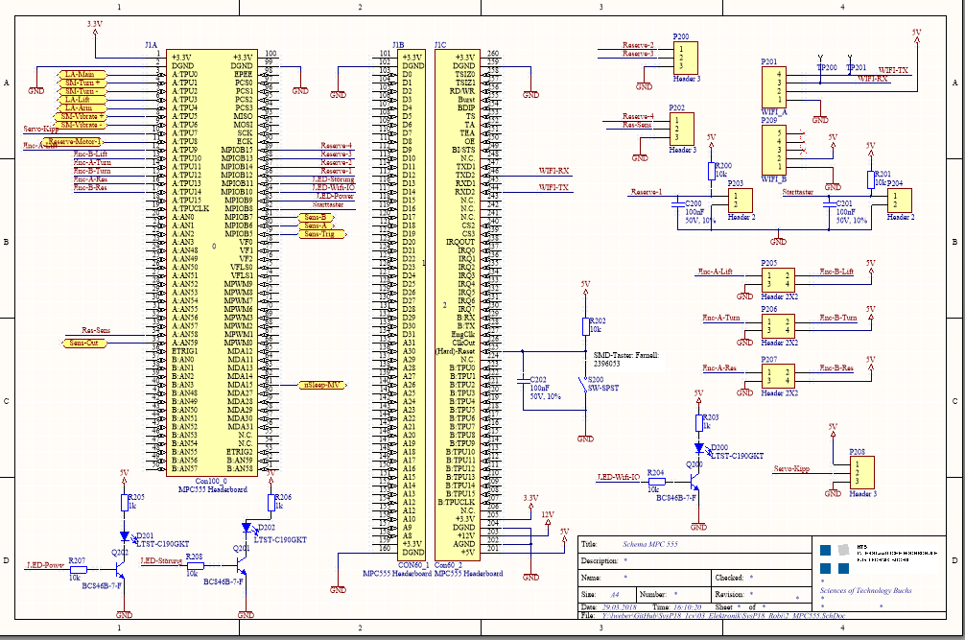
SysP18_Team_10
MPC 555 und Diverses
Meilenstein_M2
Seite 2/??
3. März 2018

Slide 10
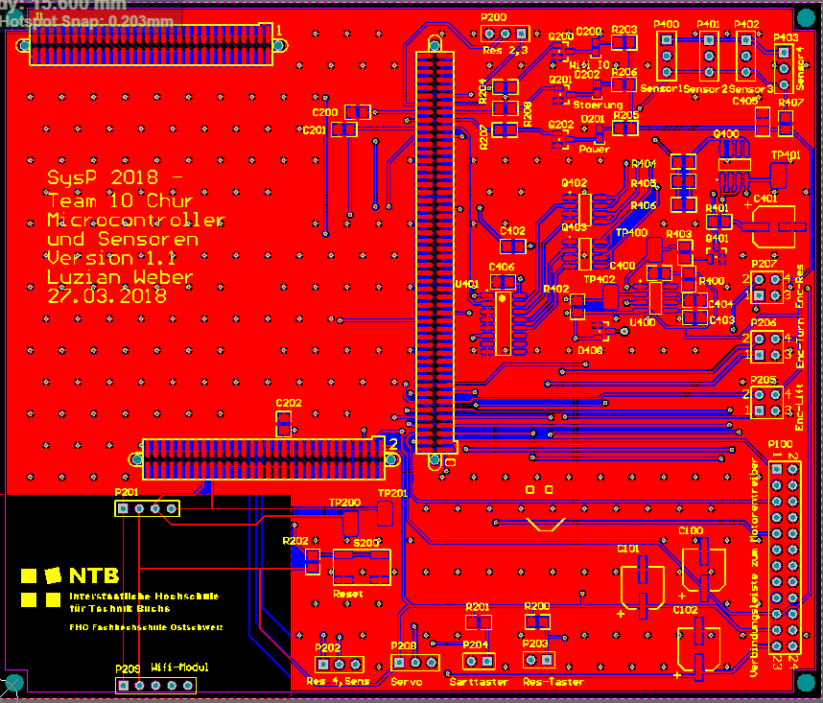
SysP18_Team_10
PCB Layout
Meilenstein_M2
Seite 2/??
3. März 2018

Slide 11
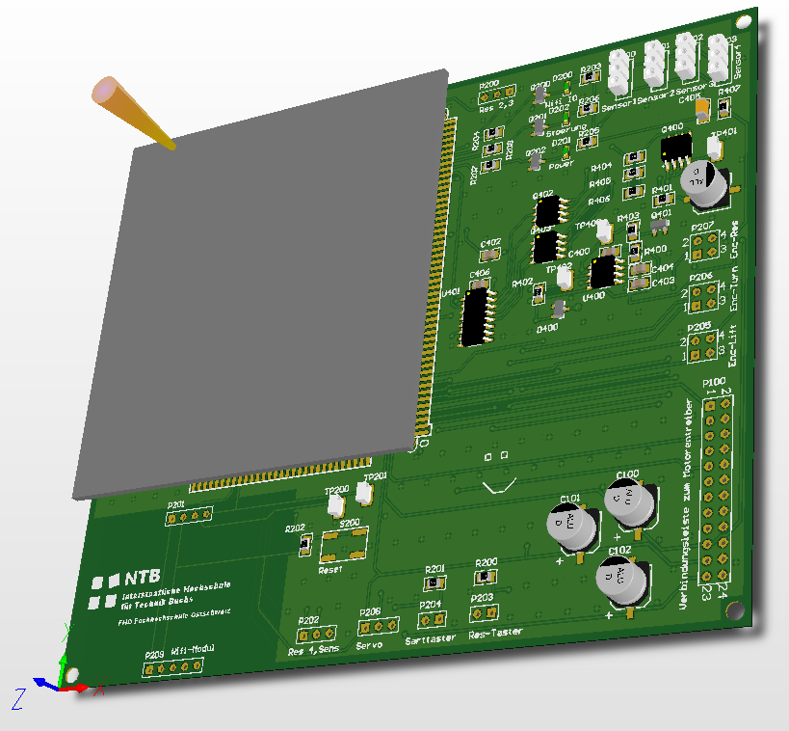
SysP18_Team_10
PCB 3D Modell
Meilenstein_M2
Seite 1/??
3. März 2018

Slide 12
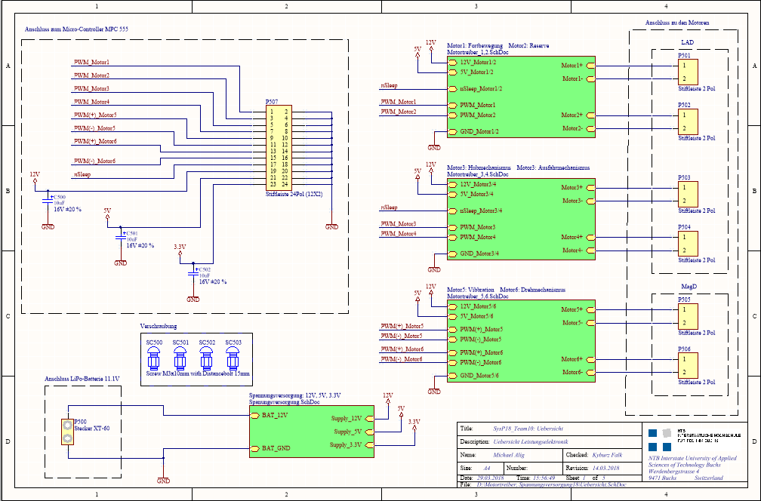
SysP18_Team_10
Motorentreiber Schema
Meilenstein_M2
Seite 2/??
3. März 2018

Slide 13
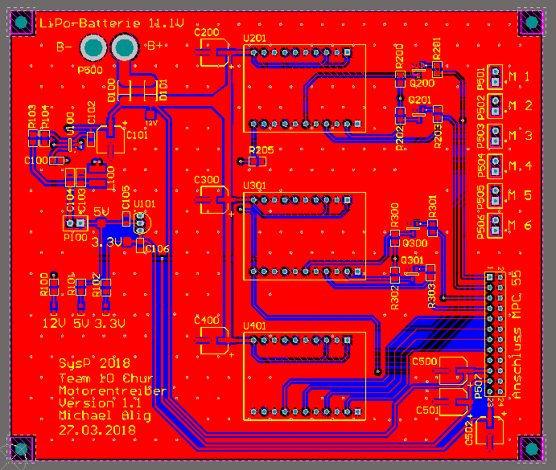
SysP18_Team_10
Motorentreiber PCB Layout
Meilenstein_M2
Seite 2/??
3. März 2018

Slide 14
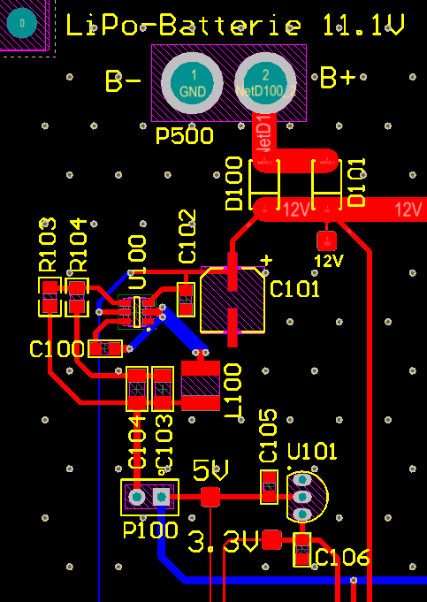
SysP18_Team_10
Fehlerquelle Spannungsversorgung (Switch-Loop)
Meilenstein_M2
Seite 2/??
3. März 2018

Slide 15
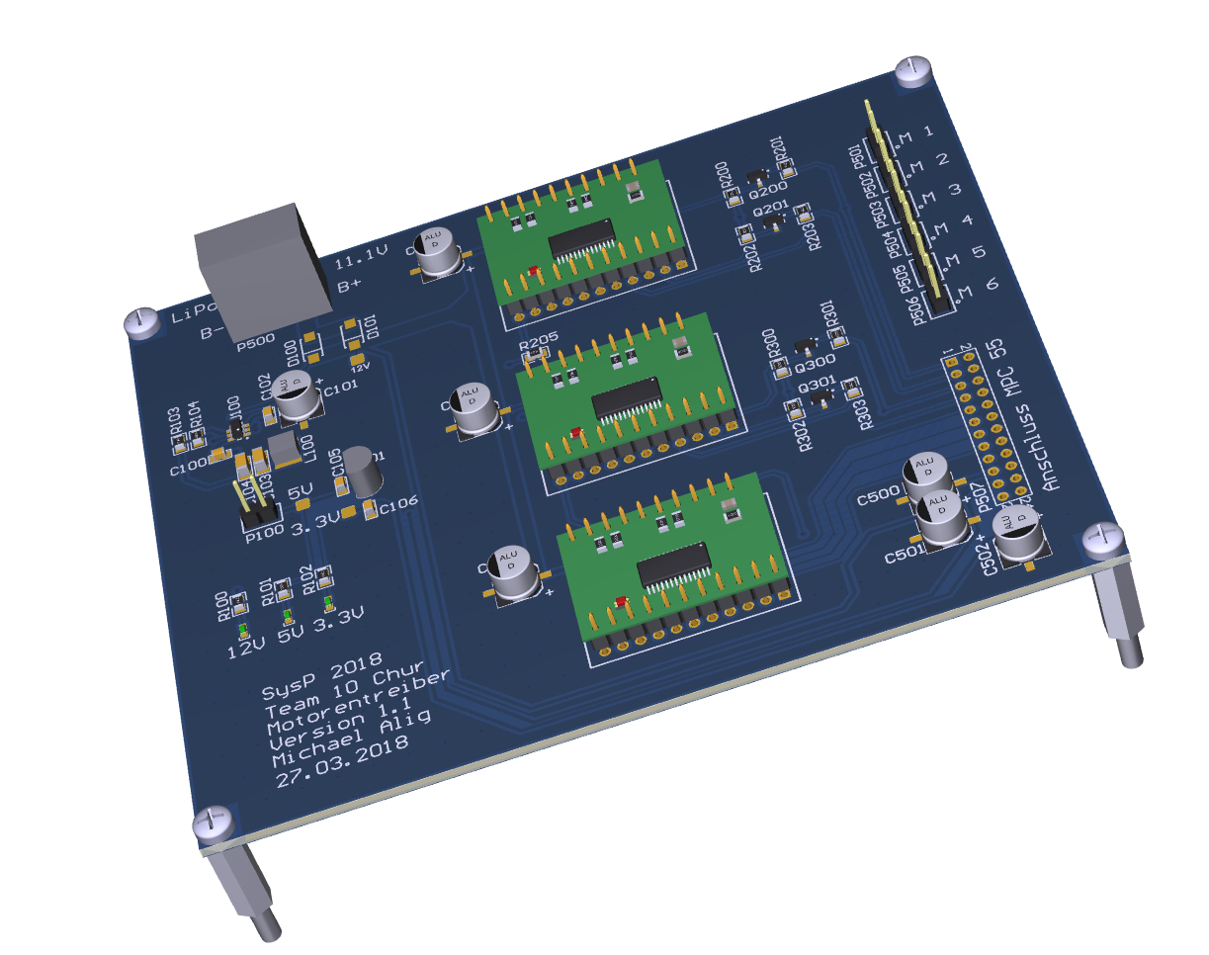
SysP18_Team_10
Motorentreiber PCB 3D
Meilenstein_M2
Seite 3/??
3. März 2018

Slide 16
SysP18_Team_10
Informatik
Klassendiagramm
Ablaufdiagramm
Kommunikationsprotokoll
Meilenstein_M2
Seite 2/??
3. März 2018

Slide 17
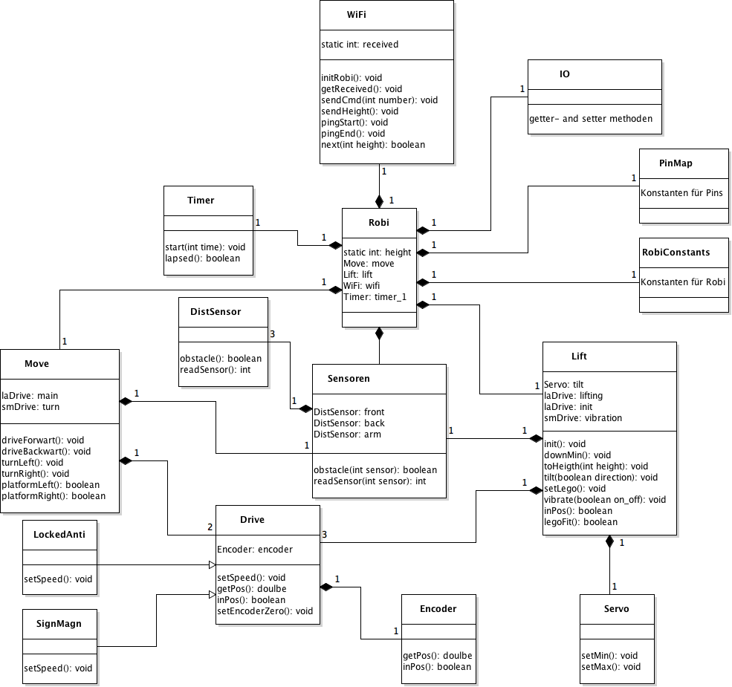
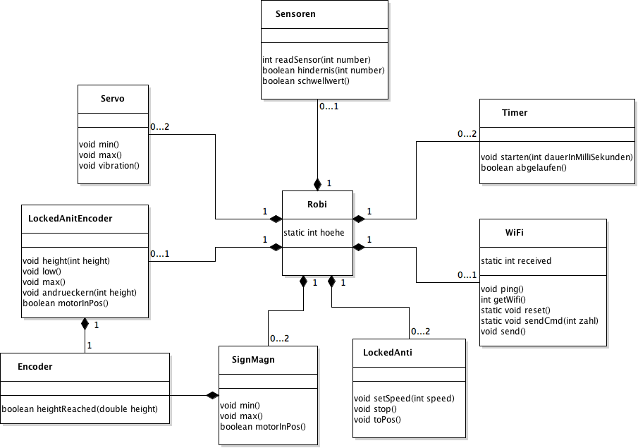
SysP18_Team_10
Informatik - Klassendiagramm
Mehr und kleiner Klasse
Weniger zentrierte Struktur
PinMap
Meilenstein_M2
Seite 2/??
3. März 2018

Slide 18
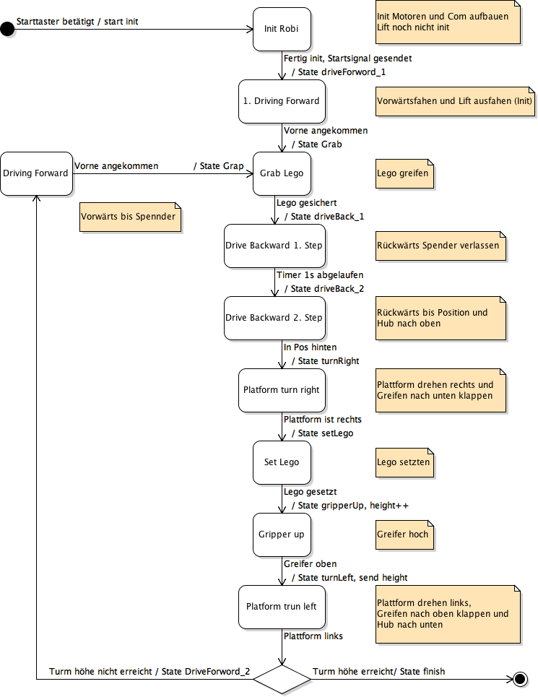
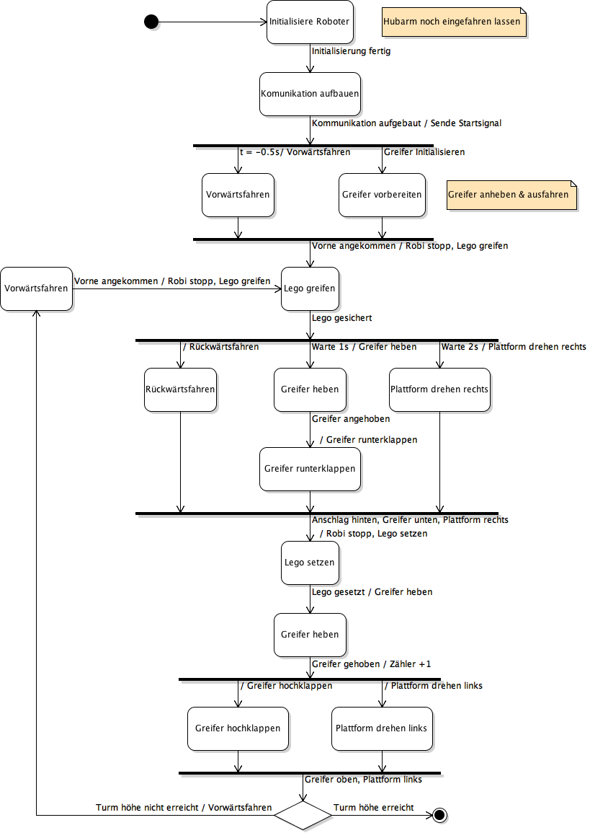
SysP18_Team_10
Informatik - Ablaufdiagramm
Komplikationen vermeiden
Je früher desto besser
Bedingung & Aktivitäten
Meilenstein_M2
Seite 2/??
3. März 2018

Slide 19
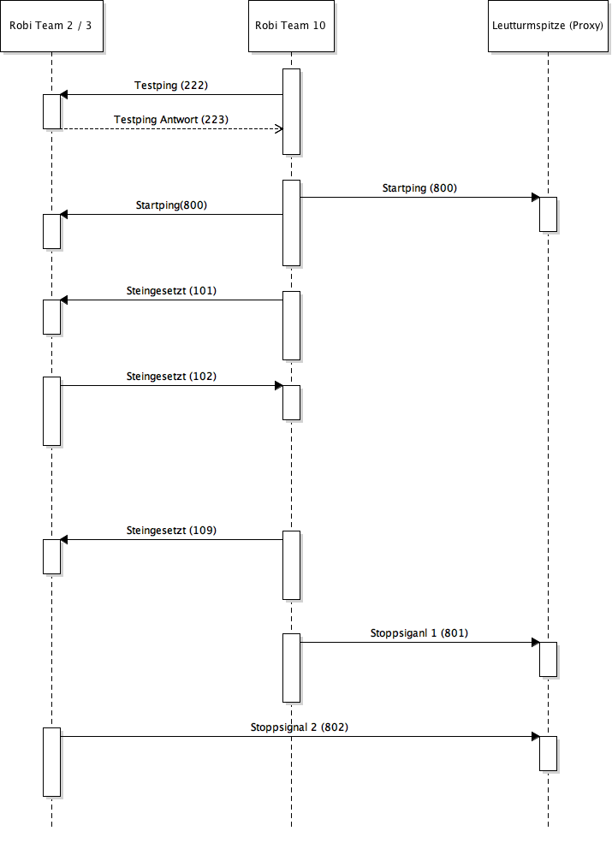
SysP18_Team_10
Informatik - Kommunikationsprotokoll
Kontrollsignal
Startsignal
Stein-Gesetzt-Signal
Stoppsignal
Meilenstein_M2
Seite 2/??
3. März 2018

Slide 20
SysP18_Team_10
Folie mit Aufzählung
Aufzählung
Aufzählung
Aufzählung
Meilenstein_M2
Seite 2/??
3. März 2018

Slide 21
SysP18_Team_10
Folie leer
Meilenstein_M2
Seite 3/??
3. März 2018

